Slide 1
Fase 3 :
Calcolo delle emissioni di CO2

Slide 2
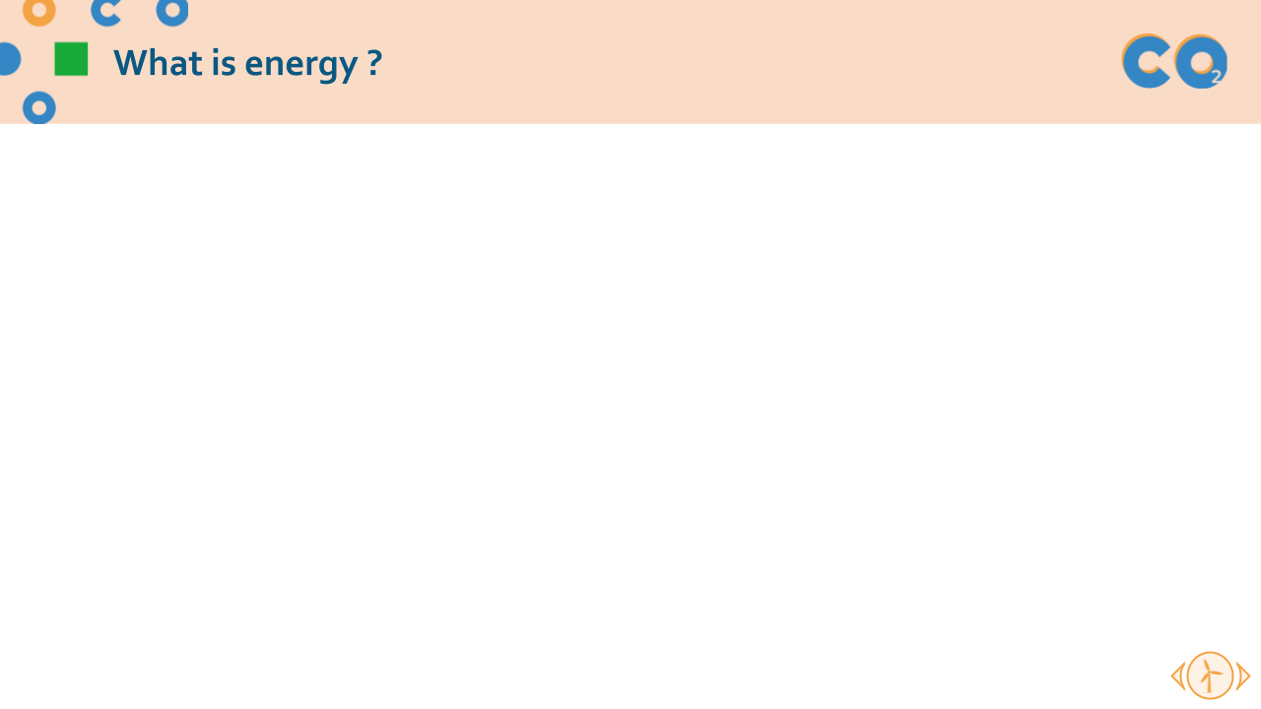
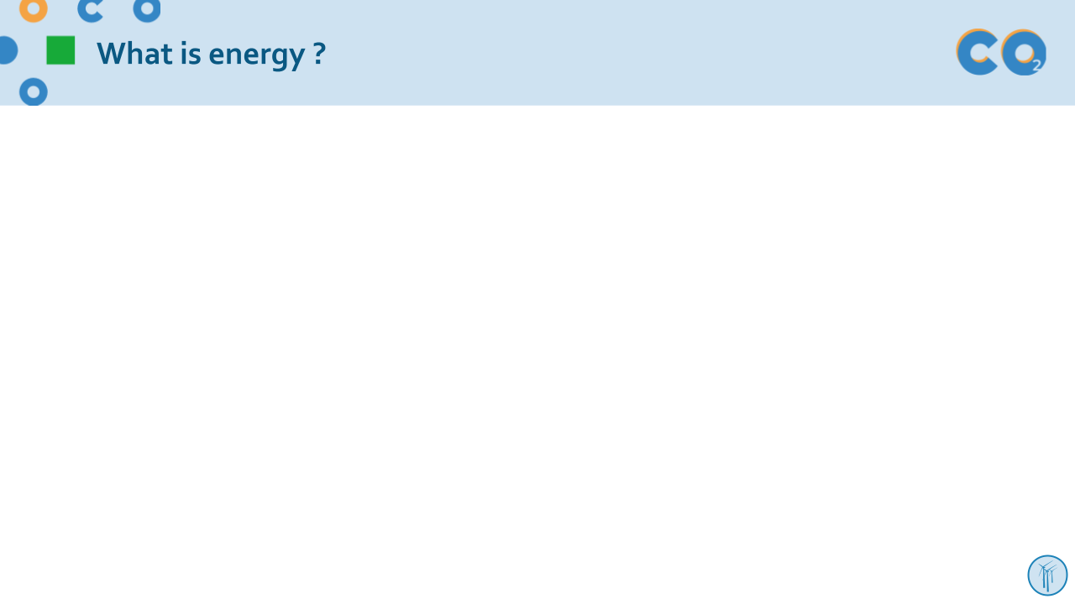
Ti diamo il benvenuto ai materiali educativi di Clicks On!
Scegli il tuo percorso!
Puoi personalizzare la tua presentazione in base al contenuto della lezione, al tempo che hai a disposizione e agli argomenti che desideri esplorare! Per semplificarti le cose, abbiamo creato due tipi di diapositive facili da identificare: l'iniziativa leggera e quella completa:
Light initiative
Complete initiative
→ il filo rosso e concetti fondamentali del modulo
→ slide e attività per approfondire le tue conoscenze!
Non dimenticare i commenti sotto le diapositive
Ogni diapositiva è accompagnata da note per guidarti durante la presentazione.
Completa la tua sessione con le attività suggerite per ciascun modulo
Troverai attività suggerite per ogni fase sul nostro sito!
Buon lavoro!

Slide 3
Emissioni di gas effetto serra
Principi di contabilità del carbonio
Caso di studio: l'impronta di carbonio della tua scuola
Notes:
Transizione:
Ora che abbiamo compreso la definizione di cambiamento climatico e come sono coinvolte le attività umane, vedremo come calcolare le emissioni di gas serra per riuscire a ridurle.

Slide 4
Principi di contabilità del carbonio

Slide 5
Perchè dovremmo per stimare le emissioni di gas serra?
Capire in che modo possiamo ridurre le nostre emissioni di gas serra
Determinare parametri di riferimento e avere un'idea della quantità delle emissioni di gas a effetto serra
Anticipare i cambiamenti nel nostro settore di attività e innovare le nostre pratiche
Risparmiare denaro riducendo i rischi
Notes:
Sono numerosi i motivi per cui dovremmo stimare le nostre emissioni di gas serra:
Innanzitutto, è necessario stimarle per poterle ridurre. Identificare le attività che emettono una maggiore quantità di gas serra può portare le nostre azioni a ridurre efficacemente le emissioni.
È importante inoltre saper anticipare possibili cambiamenti futuri nel nostro settore: anticipare le norme future sulle emissioni di gas a effetto serra per esempio. In molti casi, la riduzione dei gas serra può essere associata al risparmio economico (riducendo ad esempio la bolletta dell’energia)

Slide 6
Perché dovremmo stimare le nostre emissioni di gas serra?
Per determinare l'ordine di grandezza delle emissioni per fonte, classificarle e quantificare i benefici ottenuti apportando miglioramenti
Per definire e attuare un piano d'azione informato ed efficace
Ad esempio, per ridurre le emissioni di gas serra cosa è più efficace?
OPPURE
Spegnimento degli elettrodomestici in modalità stand-by e luci non necessarie?
Abbassare l'impostazione del termostato di 1°C?
Notes:
L'obiettivo principale del calcolo delle emissioni di CO2 è identificare quali sono le azioni più efficaci per ridurre le nostre emissioni di gas serra. Non cerchiamo cifre esatte ma cerchiamo di determinare l'ordine di grandezza di ogni azione. Risposta : è quattro volte più efficace abbassare il termostato. Infatti, 1 anno di riscaldamento equivale a 54 anni di una lampadina accesa in termini di emissioni di gas serra.

Slide 7
Tipologie diverse di gas a effetto serra e fonti di emissione
Esistono diversi gas a effetto serra e numerose fonti di emissione!
Anidride carbonica
Protossido di azoto
Metano
Blurp!
Ci occorre un'unità di misura comune prima di poter iniziare il calcolo
Notes:
Esistono numerose fonti diverse di emissione di gas effetto serra, e per di più diversi gas serra, come anidride carbonica, protossido di azoto e metano, così come ci sono diverse valute nel mondo. Se vogliamo conoscere l'importo totale di denaro in nostro possesso se abbiamo 10 euro, 5 yen e 8 dollari, convertiremo tutti i soldi in dollari per poi sommarli. È lo stesso per i gas serra. Quindi abbiamo bisogno di un riferimento, un "dollaro", ma per i gas serra.

Slide 8
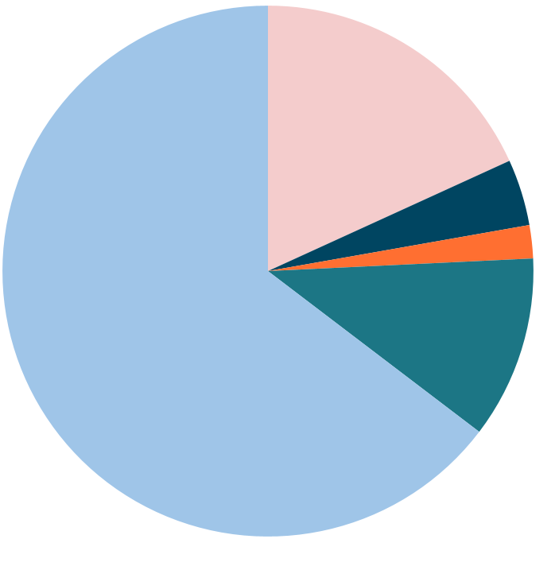
Da dove derivano i gas ad effetto serra?
Metano (CH4)
Decomposizione anaerobica o combustione di composti organici (allevamento di bestiame, risaie, discariche, pratiche di addebbiatura, ecc.)
Diossido di carbonio,(CO₂)
Combustione del combustibile fossile
18 %
Protossido di azoto, (N₂O)
Fertilizzante azotato, industria chimica
64 %
4%
2%
Famiglia dei gas fluorurati
Refrigeranti, determinati processi industriali
11 %
Diossido di carbonio, (CO2)
Deforestazione e decomposizione
Emissioni globali di gas serra di origine antropica nel 2019
Fontee: IPCC, AR6, WG3
Notes:
Spiegazione: Questo diagramma circolare mostra la ripartizione dell'effetto serra aggiuntivo dovuto ai gas serra emessi ogni anno dall'uomo. Approfitta delle animazioni per far indovinare la stanza.
•1ª animazione: CO2 da combustibili fossili (= petrolio, carbone e gas), deforestazione e altre fonti (industrie le cui reazioni chimiche rilasciano CO2, come acciaierie, cementifici ad esempio che rilasciano CO2 da reazioni chimiche).
•2a animazione: il metano si forma non appena la materia organica si decompone in un ambiente con poco ossigeno: fermentazione nello stomaco dei ruminanti, risaie, discariche, incendio, ecc.
•3a animazione: N2O, protossido di azoto, protossido di azoto o gas esilarante, che per il momento lo è molto meno. Proviene dai fertilizzanti e dall'industria chimica.
•4a animazione: gas fluorurati come CFC (clorofluorocarburi), HFC (idrofluorocarburi), SF6 (esafluoruro di zolfo), ecc... Mentre i 3 gas precedenti hanno fonti naturali e vengono gradualmente eliminati dall'ambiente, questi sono sintetici al 100% e quasi indistruttibile. Non dovrebbero quindi essere trascurati.
La CO2 rappresenta circa i 3/4 dell'effetto serra aggiuntivo dovuto ai GHG emessi dall'uomo negli ultimi anni. Sarà quindi il nostro "dollaro", la nostra unità di riferimento. Metteremo in relazione tutte le altre emissioni con emissioni di CO2 equivalenti.
Esempio: 1 kg CH4 = 28 kg CO2eq

Slide 9
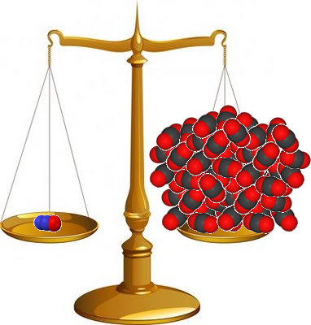
Un'unità di misura comune, il biossido di carbonio equivalente: CO2eq
Anidride carbonica
Metano
Protossido di azoto
L'unità di riferimento è il riscaldamento globale causato da 1 kg di CO₂. Il riscaldamento causato da altri gas è espresso come multiplo del potenziale di riscaldamento causato dalla CO₂
1 kg CO₂ = 1 kg CO₂e
1 kg CH₄ = 28 kg CO₂e
1 kg N₂O = 265 kg CO₂e
Notes:
‹#›
Studi scientifici hanno permesso di determinare, per ogni kg di gas serra emessi in atmosfera, la massa equivalente di CO2 che provocherebbe lo stesso riscaldamento nell'arco di 100 anni.
Esiste quindi un fattore di conversione per ogni gas serra, denominato Global Warming Potential (GWP), che permette di rapportare tutto alla CO2, proprio come esiste un fattore di conversione per ogni valuta, denominato tasso di cambio, che permette di rapportare ogni valuta al dollaro. Tuttavia, a differenza del tasso di cambio, il GWP di ciascun gas non varia nel tempo.
Per definizione, ogni kg di CO2 equivale a 1 kg di CO2 (implicito da una prospettiva di riscaldamento di 100 anni). Se prendiamo il metano (CH4), invece, ogni kg emesso equivale all’emissione di 28 kg di CO2. Allo stesso modo, ogni kg di protossido di azoto (N2O) emesso equivale all’emissione di 265 kg di CO2.
Fonte: 5° report IPCC http://www.ipcc.ch/report/ar5/wg1/
‹#›

Slide 10
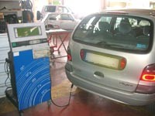
Come misuriamo queste emissioni?
Misurazione diretta
Molto precisa, ma difficile da conseguire
Sovente è impossibile perché le emissioni avvengono ovunque (ad esempio, la produzione di elettricità ) o nel passato (processi produttivi)
Stima tramite l'applicazione di un fattore di emissione
I fattori di emissione sono la quantità media di gas serra emessi per unità di riferimento, basati su studi e analisi precedenti.
Questo metodo è sicuramente meno preciso, ma sufficientemente accurato per ciò che si vuole ottenere.
Misurazione diretta dei gas inquinanti in una stazione di test automatica
Notes:
Esistono alcuni dispositivi per misurare le quantità di gas emessi (come durante il controllo dell'inquinamento al controllo tecnico del veicolo) ma non possono essere utilizzati ovunque. Per le sole auto, dovrebbero essere collegati in modo permanente a tutti i tubi di scappamento! Inoltre, la maggior parte delle emissioni avviene al di fuori del campus (trasporti, produzione di energia elettrica, trattamento dei rifiuti, ecc.) o si è già verificata (costruzione di edifici, produzione di materiali di consumo e materiali, fabbricazione di oggetti, ecc.) e non è realistico misurarle.
Se la misurazione non è possibile, dobbiamo stimare le emissioni sulla base di uno studio statistico. Ad esempio, un'organizzazione conduce uno studio sulle emissioni medie delle auto per chilometro percorso. Questo risultato è denominato fattore di emissione (EF). Se sappiamo quanti chilometri percorre un'auto, possiamo stimare le sue emissioni utilizzando questo fattore di emissione. Un'istituzione francese ha svolto un lavoro significativo di raccolta di tali fattori di emissione, accessibili gratuitamente all’indirizzo https://www.bilans-ges.ademe.fr/en/accueil.
Possono esistere diversi EF per la stessa fonte. Ad esempio, per un viaggio in macchina, si troveranno diversi EF a seconda che l'auto funzioni a benzina o diesel, si guida in città o in campagna, ecc. Diventa presto laborioso definire un EF per tutti i parametri influenti (modello dell'auto, stile di guida, altitudine del viaggio, ecc.) quindi spetta a voi scegliere tra comodità e precisione.
Questo metodo rimane meno preciso della misurazione diretta, ma è più che sufficiente per le esigenze e gli obiettivi del progetto Clicks On, in particolare per classificare le diverse fonti di emissioni e aiutare a sviluppare il piano d'azione.

Slide 11
Alcuni fattori di emissione
Emissioni derivanti dall'attività umana
=
Quantità consumata x Fattore di emissione = Totale in kgCO₂e
2.500 kWh di elettricità x 0,42 kgCO₂e/kWh = 1.050 kgCO₂e
4.500 kWh di riscaldamento con gas naturale x 0,227 kgCO₂e/kWh = 1.022 kgCO₂e
6.000 di km percorsi in auto x 0,178 kgCO₂e/km = 1.068 kgCO₂e
450 pasti classici x 2,25 kgCO₂e/pasto = 1.013 kgCO₂e
5 computer laptop x 202 kgCO₂e/computer = 1.010 kgCO₂e
Ognuno di questi utilizzi genera più di una tonnellata di emissioni di CO2!
Per eventuali domande sui fattori di emissione, è possibile consultare questo sito web di riferimento: http://www.bilans-ges.ademe.fr
Notes:
Si noti che per l'elettricità, il fattore di emissione è il mix medio europeo, quindi dipende molto dalla fonte di energia utilizzata per produrre questa elettricità. Rispetto alla Francia, che ha per lo più elettricità decarbonizzata, il fattore di emissione è di 0,0599 kg CO2e/kWh. Rappresenta più di 17.500 kWh di corrente.
Ci sono fattori di emissione per praticamente ogni cosa. La maggior parte di quelli di cui avremo bisogno sono già inseriti nello strumento con foglio di calcolo. La conduzione di un Bilan Carbone® Campus consisterà quindi, "semplicemente", nel raccogliere e compilare le quantità per ciascuna fonte di emissione, nella giusta unità. Il foglio di calcolo moltiplicherà le quantità per il corrispondente fattore di emissione per ottenere le emissioni della fonte e sommerà tutte le fonti insieme.
Nello strumento con foglio di calcolo, mostrato nell'immagine, i fattori di emissione sono scritti in rosso mentre le quantità da compilare sono in nero su sfondo azzurro (le quantità inserite sono indicativamente quelle per una persona per un anno, con i 4 principali temi che si troveranno per un individuo o un campus).
Puoi trovare altri fattori di emissione, o controllare che tutto sia aggiornato, consultare ADEME Carbon Base® all’indirizzo http://www.bilans-ges.ademe.fr/en/accueil

Slide 12
Incertezza dei fattori di emissione
I fattori di emissione sono costruiti a partire da valori medi.
A ciascun fattore è associato un margine di incertezza statistica.
Allo stesso modo, i dati raccolti sono spesso soggetti a incertezza.
Il metodo Bilan Carbone® opera con ordini di grandezza.
Ciò che importa non è la quantità esatta di CO₂ emessa, ma sapere dove e come agire per ridurre le emissioni.

Slide 13
Quiz !
La CO2 è usata come unità di riferimento perché
A : È il gas effetto serra più potente.
B :È stato il primo gas di cui è stato scoperto l'effetto riscaldante
C : Sta per Clicks On
D : È il gas serra più emesso dalle attività umane.

Slide 14
Quiz !
La CO2 è usata come unità di riferimento perché
A : È il gas effetto serra più potente.
B :È stato il primo gas di cui è stato scoperto l'effetto riscaldante
C : Sta per Clicks On
D : È il gas serra più emesso dalle attività umane.

Slide 15
Quiz !
Qual è lo scopo di una valutazione del carbonio?
A : Identificare il colpevole
B : Elaborare un piano d'azione
C : Per adattarsi ai cambiamenti climatici
D : Misurare le emissioni di gas serra

Slide 16
Quiz !
Qual è lo scopo di una valutazione del carbonio?
A : Identificare il colpevole
B : Elaborare un piano d'azione
C : Per adattarsi ai cambiamenti climatici
D : Misurare le emissioni di gas serra

Slide 17
Punti chiave
Esistono diversi gas ad effetto serra e ognuno ha un potenziale di riscaldamento differente. È necessaria un'unità di misura comune: kgCO₂e.
È impossibile misurare direttamente tutte le emissioni di gas serra. Per stimare le emissioni, con un margine di incertezza, vengono utilizzati fattori di emissione basati su valori medi.
L'importante non è ottenere un valore preciso ma determinare un ordine di grandezza che ci consentirà di agire.
Per stimare le emissioni di gas serra per un dato utilizzo, i dati raccolti sono moltiplicati per il fattore di emissione pertinente.

Slide 18
Caso di studio: l'impronta di carbonio della tua scuola
E ora passiamo alla pratica!
Passons maintenant à la pratique !

Slide 19
Caso di studio: l'impronta di carbonio della tua scuola
Ora che conosciamo l'unità per misurare le nostre emissioni, diamo un'occhiata a un esempio concreto: la tua scuola, di cui vogliamo calcolare l'impronta di carbonio.
Nell'ambito del progetto Clicks On utilizziamo una semplificazione del metodo Bilan Carbone®.
Per cominciare è necessario identificare le diverse voci di emissione, ovvero le diverse tipologie di attività di cui si vuole misurare l’impronta di carbonio.
Riesci a identificare le fonti di emissioni nella tua scuola?
Notes:
Usa questa diapositiva per far indovinare agli studenti quali tipi di attività emettono gas serra nella scuola...

Slide 20
Caso di studio: l'impronta di carbonio della tua scuola
Energia
Elettricità, riscaldamento, aria condizionata
Trasporto Spostamenti di alunni e personale, spedizioni e consegne, ecc.
Forniture e materiali consumabili Carta, materie prime, prodotti di pulizia, servizi, ecc.
Servizio ristorazione Mensa, servizio di ristorazione per studenti, servizio mensa, abitudini alimentari.
Immobilizzazioni materiali Costruzione di edifici, produzione di apparecchiature per ufficio, mobili, ecc.
Notes:
Utilizzeremo l'esempio di una scuola per illustrare gli strumenti e i casi pratici che presenteremo. Ma il metodo è lo stesso per qualsiasi tipo di progetto od organizzazione. Come possiamo calcolare questo profilo scolastico?
Qui si considerano tutte le emissioni di gas serra legate all'attività della scuola.
Ci sono emissioni legate all'energia: elettricità, riscaldamento o aria condizionata.
Ci sono emissioni legate al trasporto degli studenti/personale alla scuola, e anche per gite scolastiche, consegne...
Dobbiamo anche tenere conto dei materiali di consumo e dei materiali utilizzati nella scuola: carta, materie prime, ecc.
Anche i rifiuti generano emissioni, in quanto devono essere trasportati e smaltiti.
Prendiamo in considerazione anche il cibo: durante la sua produzione sono stati emessi gas serra.
Ci sono anche immobilizzazioni materiali, come la costruzione dell'edificio scolastico. Infatti, le emissioni sono legate alla costruzione dell'edificio. Anche se ciò accadesse una sola volta (durante la costruzione), potremmo volerne tenere conto e ammortizzarli nell’arco di un certo periodo (tipicamente 30 anni per gli edifici).

Slide 21
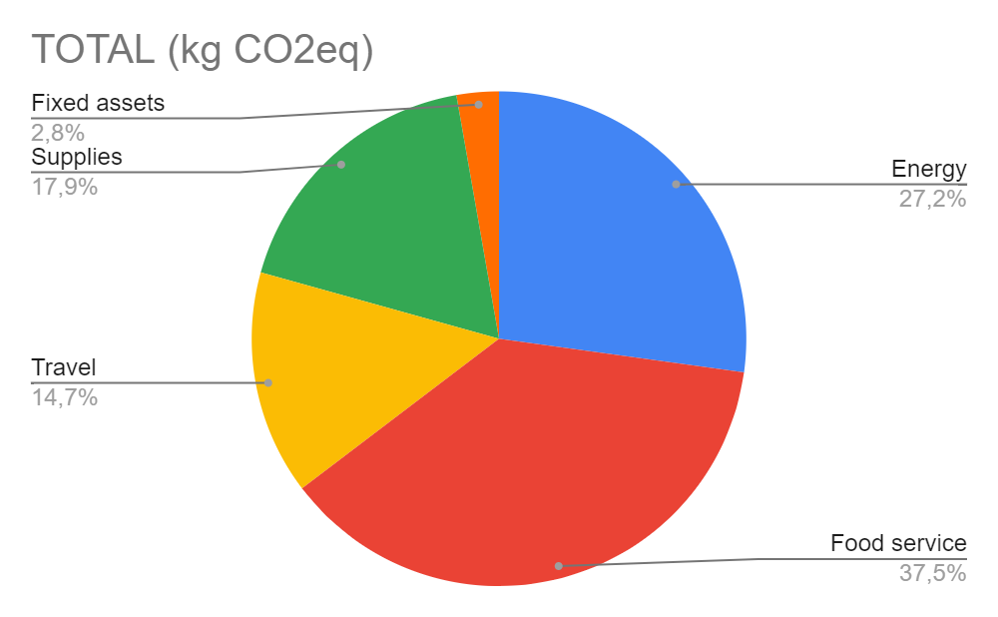
Caso di studio: l'impronta di carbonio della tua scuola
Come ottenere il profilo delle emissioni della tua scuola?
€
Raccolta dei dati: fatture, sondaggi, acquisti, ecc.
Calcolatore digitale
Risultati: identificare le aree con più emissioni per la fase del piano d'azione.
Notes:
Per prima cosa, abbiamo bisogno di un calcolatore per ottenere il profilo. Potete vedere che il profilo è un istogramma. Questo formato ci consente di identificare dove si trovano maggiori emissioni, così da poterci lavorare e ridurle. Per questo, abbiamo bisogno di tutti i dati delle attività per stimare la quantità di gas serra emessa dalla scuola. Grazie al calcolatore, saremo in grado di compilare i dati e convertirli in quantità di emissioni di gas effetto serra.

Slide 22
Primo passo: raccolta dati
Scopo:
Raccogliere tutti i dati necessari per calcolare le emissioni di gas serra
Sensibilizzare tutti i soggetti coinvolti sulle questioni in gioco e ottenere aiuto nello svolgimento della valutazione del carbonio
How to proceed :
Definire l'ambito
Elencare i dati da raccogliere
Preparare i supporti per la raccolta dei dati
Raccogli i dati
Tutte le argomentazioni e ipotesi devono essere spiegate e documentate in una relazione in modo che i risultati della valutazione possano essere facilmente compresi.
Notes:
Ora che sappiamo perché stimiamo le emissioni di gas serra e come le misuriamo, passiamo alla fase di raccolta dei dati.
Durante la fase di raccolta dati incontrerai diverse persone che lavorano nella tua scuola. Questo è un buon momento non solo per parlare loro dei dati, ma anche per renderli consapevoli di ciò che state facendo e dell’importanza di ridurre le nostre emissioni di gas serra.
Prima di fare domande a qualcuno, assicurati di preparare tutte le tue domande, elenca tutto ciò che devi sapere e perché non dire alle persone che incontrerai quali informazioni ti serviranno: farà risparmiare tempo a te e anche a loro!

Slide 23
Ambito di valutazione
Determinare le operazioni da valutare
Funzionamento di un istituto scolastico secondario (scuola media/superiore) con xxx studenti, su base annuale.
Determinare l'ambito e l'anno di riferimento
Tutte le attività che riguardano la scuola
Pendolarismo tra casa e scuola (compresi i fine settimana e i giorni festivi)
Servizio ristorazione
Ecc.
Non dimenticare di scrivere tutte le tue ipotesi!
Notes:
LIGHT INITIATIVE:
La prima cosa da fare in una valutazione delle emissioni di CO2 è definire chiaramente quali attività prendere in considerazione o meno e perché. Occorre quindi definire l'ambito della valutazione. Al di là di certe emissioni che non possono essere evitate, la definizione del campo di applicazione è arbitraria. È una scelta che spetta a voi. Più ampia è la portata, più capacità d'azione abbiamo... ma più tempo richiede. Quindi tutto dipende dagli obiettivi e dalle ambizioni che ci guidano.
Di seguito sono riportati alcuni suggerimenti su come cercare di elencare tutte le potenziali fonti di emissioni in modo esauriente prima di effettuare la selezione. Il fatto di selezionare o meno una determinata fonte deve essere argomentato e registrato nella relazione che accompagna il calcolo. Questa relazione è essenziale per ricordare le ipotesi fatte l'ultima volta o confrontare diverse valutazioni. Il Calcolatore Clicks On offre 5 categorie (Energia, Cibo, Trasporti, Forniture e Immobilizzazioni materiali) con una serie di domande a cui rispondere e dati da raccogliere. Rappresenta un buon punto di partenza, ma chi desidera estendere questo perimetro è liberissimo di farlo.

Slide 24
Ambito della valutazione – Cosa bisogna prendere in considerazione?
Definire con chiarezza l'attività che deve essere valutata
Tutto ciò che accade nell'istituto?
Emissioni generate dalla didattica e dalla formazione, incluse lezioni di materie pratiche?
Servizio ristorazione, attività accessorie?
Definire il perimetro fisico dell'istituto e stabilire un inventario
Qualsiasi cosa che riguarda l’istituto: veicoli, consegne, elettricità, rifiuti, ecc.
Gli utilizzi che avvengono al di fuori dell’istituto: servizio di ristorazione, viaggi, eventi, attività di svago, ecc.
Gli utilizzi che si verificano all'interno dell'istituto: riscaldamento dell'edificio, acqua calda per usi igienico-sanitari, manutenzione delle aree verdi, servizio di ristorazione, interventi di manutenzione, ecc.
Elencare tutte le ipotesi e i calcoli in una relazione da usare per consultazioni future!
.
Rifiuti
Fonti stazionarie Elettricità, riscaldamento, aria condizionata
Trasporto Spostamenti di alunni e personale, spedizioni e consegne, ecc.
Servizio ristorazione Mensa, servizio di ristorazione per studenti, servizio mensa, abitudini alimentari.
Forniture e materiali consumabili Carta, materie prime, prodotti di pulizia, servizi, ecc.
Immobilizzazioni materiali Costruzione di edifici, produzione di apparecchiature per ufficio, mobili, ecc.
Notes:
La prima cosa da fare in una valutazione delle emissioni di CO2 è definire chiaramente quali attività prendere in considerazione o meno e perché. Occorre quindi definire l'ambito della valutazione. Al di là di certe emissioni che non possono essere evitate, la definizione del campo di applicazione è arbitraria. È una scelta che spetta a voi. Più ampia è la portata, più capacità d'azione abbiamo... ma più tempo richiede. Quindi tutto dipende dagli obiettivi e dalle ambizioni che ci guidano.
Di seguito sono riportati alcuni suggerimenti su come cercare di elencare tutte le potenziali fonti di emissioni in modo esauriente prima di effettuare la selezione. Il fatto di selezionare o meno una determinata fonte deve essere argomentato e registrato nella relazione che accompagna il calcolo. Questa relazione è essenziale per ricordare le ipotesi fatte l'ultima volta o confrontare diverse valutazioni. Il Calcolatore Clicks On offre 5 categorie (Energia, Cibo, Trasporti, Forniture e Immobilizzazioni materiali) con una serie di domande a cui rispondere e dati da raccogliere. Rappresenta un buon punto di partenza, ma chi desidera estendere questo perimetro è liberissimo di farlo.

Slide 25
Che tipo di dati stiamo cercando?
Ecco un elenco non esaustivo di informazioni e dati da raccogliere per un istituto scolastico.
Energia Bollette del riscaldamento e dell'elettricità, report relativi alla manutenzione dell'aria condizionata, ecc.
Trasporto Mezzi di trasporto utilizzati, provenienza delle merci e delle forniture consegnate, ecc.
L’elenco dei dati da raccogliere dipenderà dall’ambito della valutazione!
Forniture e materiali consumabili Fatture di acquisto: carta, materie prime, prodotti di pulizia, servizi, ecc.
Servizio di ristorazione Numero e composizione dei pasti serviti, ecc.
Immobilizzazioni materiali Elenco degli edifici, superficie, anno di costruzione; inventario delle attrezzature d'ufficio, arredi, veicoli, ecc.
Notes:
Come abbiamo anticipato, in una valutazione delle emissioni di CO2 vogliamo conoscere il totale delle emissioni di gas serra della scuola. Ma quei dati non sono disponibili direttamente. Useremo i fattori di emissione per trasformare qualcosa in emissioni di gas serra. Esistono molte unità diverse per i fattori di emissione, ad esempio kgCO2e/kWh per tutto ciò che consuma molta energia o kgCO2e/unità per ogni oggetto che produce emissioni notevoli durante la sua produzione. In questo progetto, bisognerà utilizzare fattori di emissione già selezionati, adattandosi a essi e utilizzando la loro unità. Questa unità determinerà i dati da raccogliere. Ad esempio, il fattore di emissione associato ai computer è espresso in kgCO2e/unità, quindi bisognerà trovare il numero di computer che sono stati acquistati quest'anno. In pratica, bisognerà trovare i dati richiesti dal calcolatore Clicks On. Per ampliare il campo di applicazione, bisognerà trovare nuovi fattori di emissione e individuare i dati più pertinenti da raccogliere, ma potrebbe essere per la prossima volta.

Slide 26
Suggerimento: identificare le risorse appropriate
Alcune persone e fonti di informazione utili
Dirigente scolastico e responsabile contabile
Governo locale/regionale
(Vice) Direttore dell'edificio
Studiate il funzionamento della scuola e osservate l'organigramma per trovare la persona che vi occorre!
Dipartimento it
Ufficio acquisti
Responsabile mensa
Notes:
Per tutte le categorie, il dirigente scolastico e il responsabile della contabilità potrebbero avere alcuni risposte, ma esistono altre figure da considerare.
Per le questioni energetiche, gli enti locali o regionali. In alcune regioni, sono responsabili del consumo energetico e della costruzione.
Per il cibo, ovviamente, il responsabile della mensa può essere di grande aiuto!
Per le forniture si può chiedere all'ufficio acquisti.
Per le immobilizzazioni materiali, il responsabile IT dovrebbe sapere tutto su computer, fotocopiatrici, ecc.
Inoltre, il bibliotecario della scuola può aiutare a usare un computer per raccogliere i dati.

Slide 27
Suggerimento: utilizzare i questionari
Per alcune categorie, ci sono molti dati da raccogliere.
Richiederebbe troppo tempo chiedere a ogni studente:
Come arriva a scuola?
Cosa mangia ogni giorno?
Per rendere più semplice la raccolta dei dati, è possibile utilizzare questionari e campionamenti.
Redigere un questionario e sottoporlo a un gruppo di studenti e personale.
Estrapolare i risultati all'intero corpo studentesco e a tutto il personale.
Non lasciatevi travolgere dalla quantità di dati da raccogliere!
Notes:
Per alcune categorie come energia o forniture, potreste essere fortunati trovando tutte le informazioni su un'unica bolletta! Ma questo non sarà il caso di categorie come cibo o trasporti. Occorrerà quindi chiedere a tutti gli studenti, insegnanti e personale ATA come vanno a scuola e cosa mangiano ogni giorno? Potete provare a chiedere direttamente a tutti ma risparmiereste molto tempo utilizzando un questionario. In caso di difficoltà nella preparazione dei questionari, è disponibile la Guida alla raccolta dei dati: questo documento aiuterà a creare moduli efficienti e ad analizzare i risultati ottenuti.

Slide 28
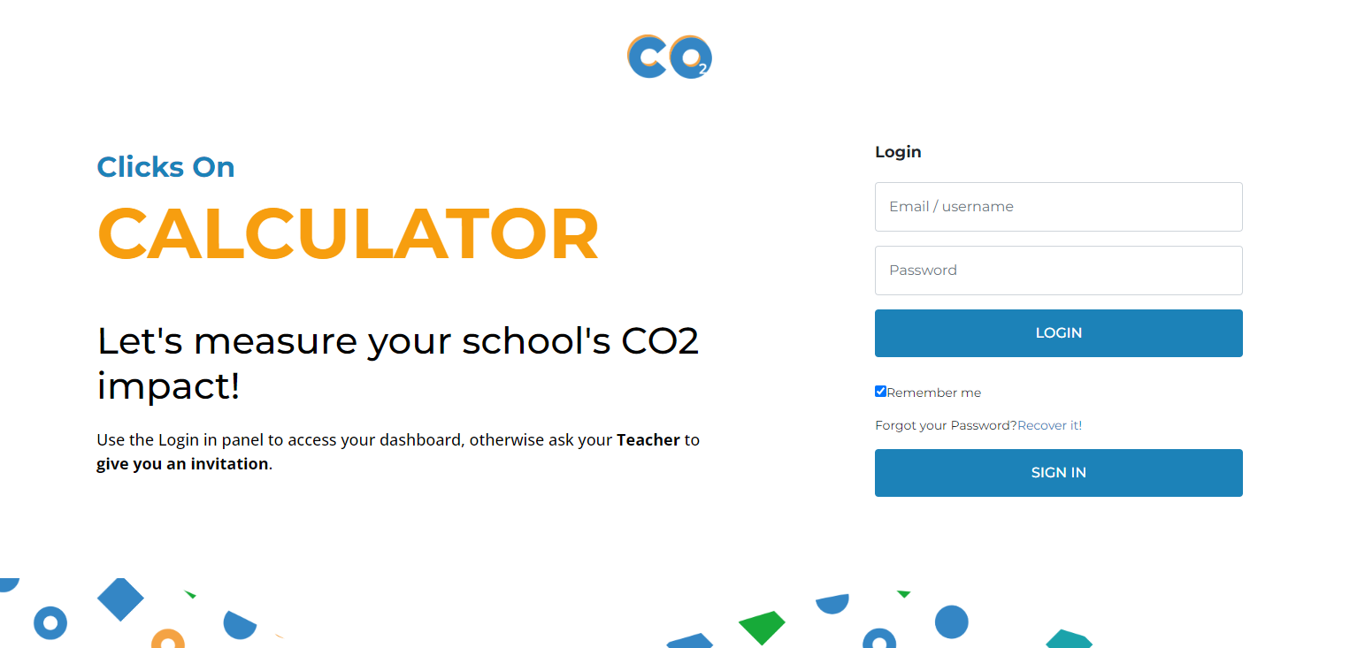
Facciamo i conti!
Ora che hai raccolto i dati, tutto ciò che devi fare è calcolare l'impronta di carbonio della tua scuola
utilizzando il calcolatore Clics On!

Slide 29
Il Calcolatore Clicks On
Relazione di sintesi
T.Per avere una panoramica dei dati raccolti e delle emissioni contabilizzate
2 possiblI lIvelli di precisione
Diviso in categorie
Per ciascuna categoria è possibile integrare più dati per ottenere un risultato più accurato
Energia, cibo, trasporti, forniture e spese fisse
Strumento attraverso un foglio
di lavoro
Supporto
Se hai dubbi su come utilizzare lo strumento, avrai un supporto personalizzato attraverso lo staff specializzato del progetto, le FAQ e la Piattaforma eTwinning
Permette di valutare le emissioni di gas serra (GHG) emesse dalla scuola o dal centro educativo
CALCOLATORE
Notes:
Una volta raccolti i dati, è possibile utilizzare il calcolatore Clics On. Questo strumento comprende le 5 fonti di emissione e i vari campi per l'inserimento dei dati raccolti da studenti e docenti. Lo strumento calcolerà automaticamente le emissioni per ciascuna fonte. Ogni inserimento di dati viene incrementato sul dashboard nella home page del calcolatore, che poi fornisce una panoramica e consente di elaborare un piano d'azione per ridurre queste emissioni.

Slide 30
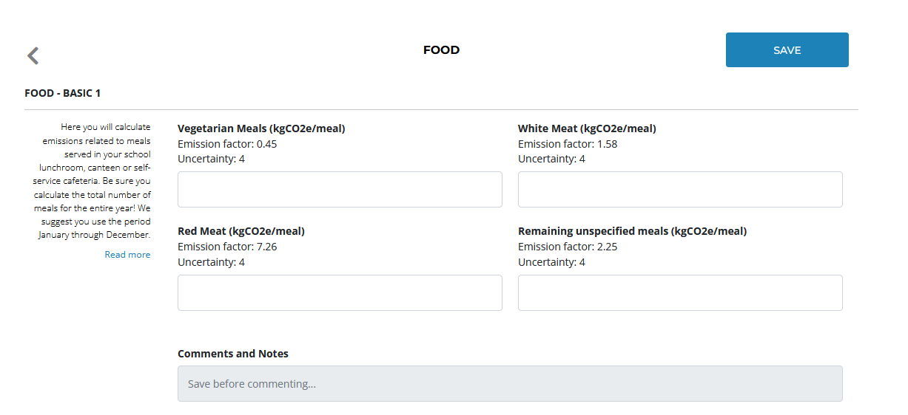
Calcolatore Clicks On
Emission factors and uncertainty are given for information only.
Activity data that you have collected to be completed here
Read: Instructions for completing your data
Indicate your assumptions, intermediate calculations or any other useful information in this section
Notes:
Segui le istruzioni sullo strumento e misura l'impronta di carbonio!

Slide 31
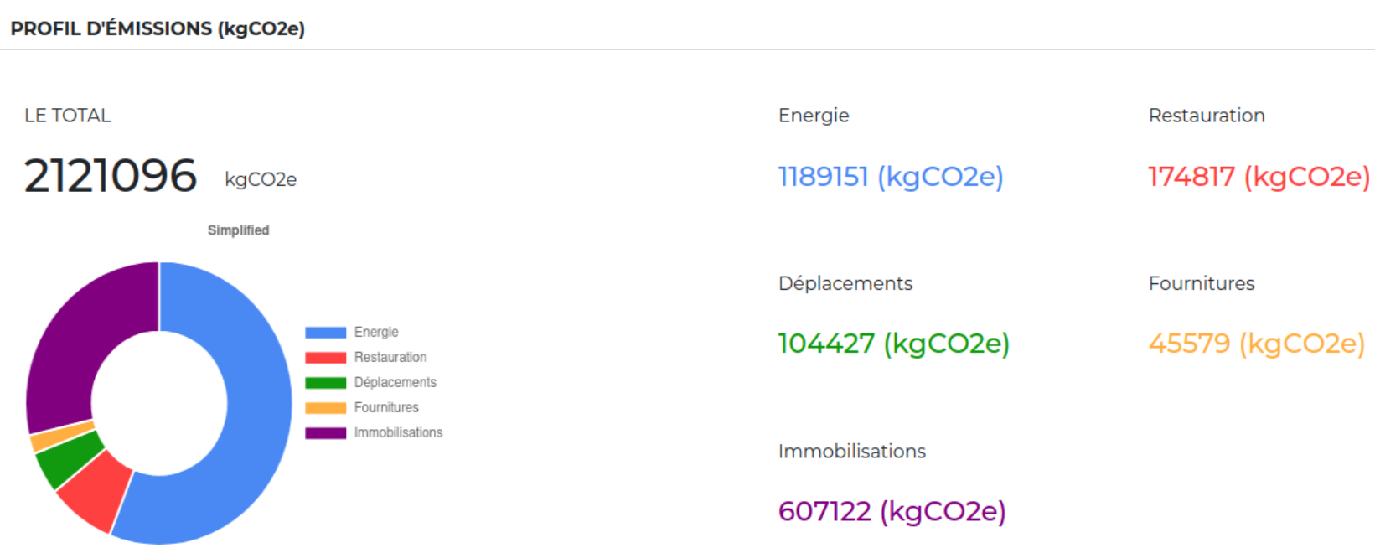
E ora?
Analisi dell'impronta di carbonio
→ Quali elementi generano le maggiori emissioni?
→ Dove dovrebbero essere intraprese azioni per ridurre l'impronta di carbonio della scuola?
Ora è il momento di passare a
creare il tuo piano d'azione!
Notes:
Alla fine del calcolo, abbiamo una migliore comprensione delle più importanti fonti di emissioni nella nostra scuola. Ora è il momento di agire per ridurli!
Per fare questo dobbiamo chiederci quali siano le azioni prioritarie e valutare un piano d’azione efficace per ridurre le nostre emissioni nel breve, medio e lungo termine. Impareremo come farlo nel nostro prossimo Powerpoint "Fase 4 - Piano d'azione".

Slide 32
Conclusioni e valutazioni
Cosa abbiamo imparato?
DIFFICILE
DIVERSO
APPRESO
Notes:
Spiegazione:
Dopo aver raccolto i dati e misurato le emissioni di CO2 della scuola, proponiamo un semplice strumento di valutazione che ci permette di riflettere e immaginare il progetto oltre il momento presente e la misurazione che gli studenti hanno appena completato.
Per stabilire una riflessione finale sulla Fase 3 con gli studenti, puoi utilizzare l'attività: Difficile, Diversa e Appresa:
In questo caso, chiedi agli studenti, divisi in gruppi di tre, di concordare come squadra qualcosa che hanno trovato difficile, qualcosa che avrebbero potuto fare diversamente e qualcosa che hanno imparato. Chiedi loro di scriverlo su un post-it e di appenderlo su tre lavagne con le domande: cosa abbiamo trovato difficile, cosa avremmo potuto fare di diverso e cosa abbiamo imparato? Puoi anche utilizzare il modello Difficoltà, Diverso, Apprendito nell'Appendice. Se possibile, qualcuno può leggerli ad alta voce e discuterli con l'intero gruppo.

Slide 33
Crediti
Via Flaticons : Icon Pond, Vectors market, Smashicons, Freepik, Dimi Kazak, mynamepong, IconGeek26, monkik, Kiranshastry, Chanut-is-Industries, Roundicons
Via getdrawings.com : Rainbow Passion
Via pngtree.com : 588ku

